Slide 1
Metode preciznih geodetskih merenja i obrade podataka
Uticaj zenitnog odstojanja na 2c i ugao i
Prof. dr Vladimir Bulatović vbulat2003@yahoo.com
dr Marko Marković marko_m@uns.ac.rs
Tatjana Budimirov tatjana.kuzmic@uns.ac.rs

Slide 2
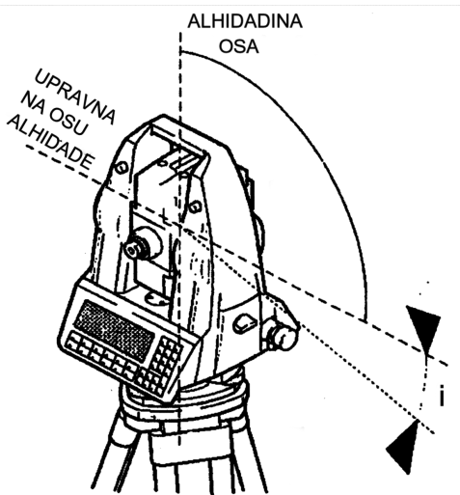
2c i ugao i
Kolimaciona greška $c$ jeste ugao koji čini vizura i normala na obrtnu osu durbina.
Ugao $i$ jeste ugao nagnutosti obrtne ose durbina u odnosu na pravac upravan na alhidadinu osu.

Slide 3
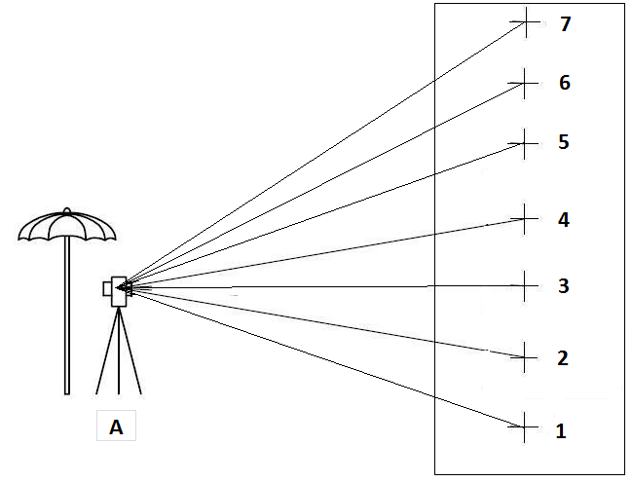
Merenja na terenu
Vrši se opažanje u poligonu koji se sastoji iz 3 do 7 signalisanih markica postavljenih u pravcu vertikalne linije kao na slici.
Opažanje se vrši u dva položaja durbina – Hz, V, d.
I položaj – od 1 ka 7
II položaj – od 7 ka 1
Postupak se ponavlja u nekoliko serija.

Slide 4
Obrada podataka
Izračunati 2c, 2VV
$$2c=\left(II∓180°\right)−I$$
$$2VV=KL+KD −360°$$
Izračunati Z
$$Z=KL −2VV/2$$

Slide 5
Obrada podataka
$A= \begin{matrix}1 \\ \begin{matrix}2 \\ \begin{matrix}3 \\ 4 \\ 5\end{matrix} \\ 6\end{matrix} \\ 7\end{matrix}\left|\begin{matrix}\begin{matrix}1/tan(Z_{1}) \\ \begin{matrix}1/tan(Z_{2}) \\ 1/tan(Z_{3}) \\ \begin{matrix}1/tan(Z_{4}) \\ 1/tan(Z_{5}) \\ 1/tan(Z_{6})\end{matrix}\end{matrix} \\ 1/tan(Z_{7})\end{matrix} & \begin{matrix}1/sin(Z_{1}) \\ \begin{matrix}1/sin(Z_{2}) \\ 1/sin(Z_{3}) \\ 1/sin(Z_{4})\end{matrix} \\ \begin{matrix}1/sin(Z_{5}) \\ 1/sin(Z_{6}) \\ 1/sin(Z_{7})\end{matrix}\end{matrix}\end{matrix}\right|= \left|\begin{matrix}\begin{matrix} \\ \\ \begin{matrix} \\ \\ \begin{matrix} \\ \end{matrix}\end{matrix}\end{matrix} & \begin{matrix} \\ \\ \begin{matrix} \\ \\ \begin{matrix} \\ \end{matrix}\end{matrix}\end{matrix}\end{matrix}\right|; f= \left|\begin{matrix}0− {2c}_{1} \\ 0− {2c}_{2} \\ \begin{matrix}0− {2c}_{3} \\ 0− {2c}_{4} \\ \begin{matrix}0− {2c}_{5} \\ 0− {2c}_{6} \\ 0− {2c}_{7}\end{matrix}\end{matrix}\end{matrix}\right|=\left|\begin{matrix} \\ \\ \begin{matrix} \\ \\ \begin{matrix} \\ \end{matrix}\end{matrix}\end{matrix}\right|$
$$P_{DIAG}= \left[1;1;1;1;1;1;1\right];P= \frac{σ_{0}^{2}}{σ^{2}}= \frac{1^{2}}{1^{2}}=1$$

Slide 6
Obrada podataka
Vektor nepoznatih parametara $\hat{x}$:
$$\hat{x}= − N^{−1}n= \left|\begin{matrix}i \\ c\end{matrix}\right|=\left|\begin{matrix} \\ \end{matrix}\right|$$
Matrica koeficijenata normalnih jednačina:
$$N= A^{T}PA=\left|\begin{matrix} & \\ & \end{matrix}\right|$$
Vektor slobodnih članova normalnih jednačina:
$$n= A^{T}Pf=\left|\begin{matrix} \\ \end{matrix}\right|$$
Vektor popravaka merenih veličina:
$$v=A\hat{x}+f=\left|\begin{matrix} \\ \\ \begin{matrix} \\ \\ \begin{matrix} \\ \end{matrix}\end{matrix}\end{matrix}\right|$$

Slide 7
Obrada podataka
Matrica kofaktora nepoznatih parametara:
$$Q= N^{−1}=\left|\begin{matrix} & \\ & \end{matrix}\right|$$
Kontrola:
$$v^{T}Pv= f^{T}Pf+ n^{T}\hat{x}=?$$
A posteriori standardna devijacija:
$$m_{0}= \sqrt{\frac{V^{T}PV}{n−u}}=?$$
$f = n − u$ - broj stepeni slobode
$n = 7$ – broj merenja
$u = 2$ – broj nepoznatih ($i, c$)
$$m_{i}= m_{0}\sqrt{Q_{XX}}= ?; m_{C}= m_{0}\sqrt{Q_{YY}}= ?$$

Slide 8
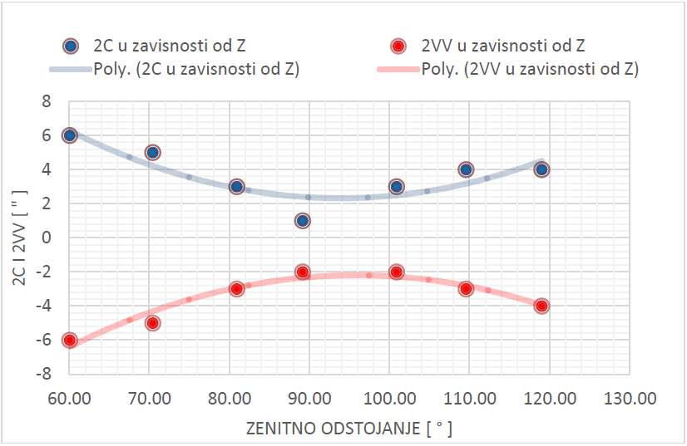
Grafik zavisnosti 2c i 2vv od z

